Slide 1
Úvod do copywritingu
Martin přednáší
PLIN052 Copywriting, jaro 2019

Slide 2
Ahoj!

Slide 3
1985

Slide 4
2006-2010

Slide 5
2010-2012

Slide 6
2012-2013

Slide 7
2013-2014

Slide 8
2014-2015

Slide 9
2015-2017

Slide 10
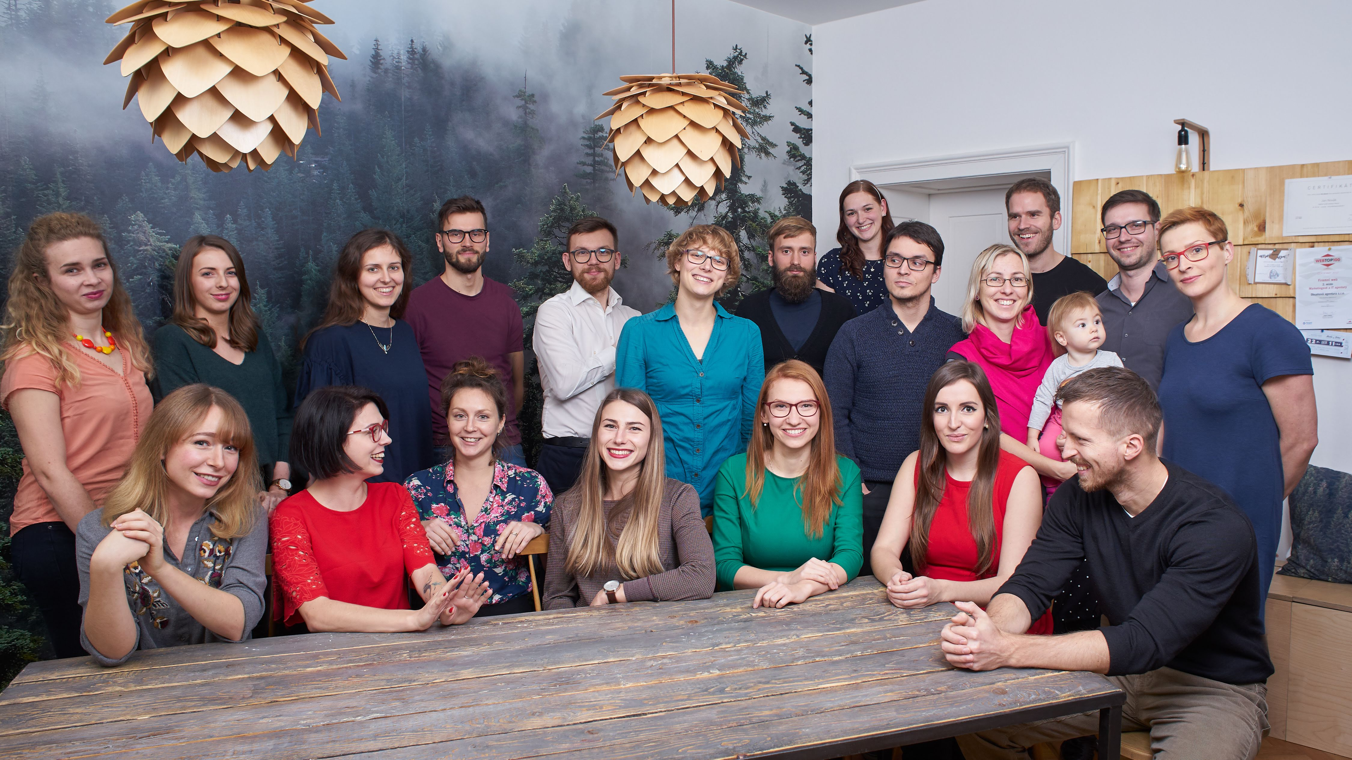
2017 - ?

Slide 12
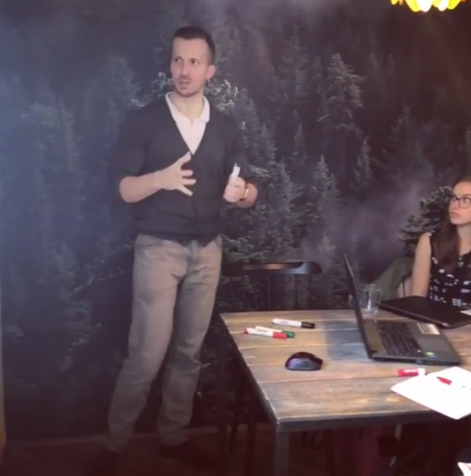

Slide 14
1) Proč jste tady?

Slide 16
2) Co vám můžu dát já?

Slide 17
Co je copywriting

Slide 18
Co je copywriting
Copywriting = tvorba textů pro reklamní a marketingové účely. Jeho výsledkem je „copy“ – obsah, který vede příjemce ke konkrétní akci nebo zvyšuje známost značky.
Copywriteři pomáhají tvořit obsah pro weby, brožury, katalogy, inzeráty v médiích, billboardy, letáky, prodejní dopisy, scénáře pro audio i video spoty, whitepapery, sociální sítě, e-maily...

Slide 19
Claude Hopkins

Slide 20
Claude Hopkins (1866 – 1932)
Můj život v reklamě & Reklama jako věda
Styl nemá v reklamě co dělat.
Pište jednoduše, přímočaře, neokázale.
Nikdy se nechlubit. Superlativa vyvolají odpor.
Prodáváme službu – tu, kterou chce zákazník.
Používejte konkrétní a jednoznačná tvrzení.
Nepoužívejte negativitu – lidé hledají krásu, bezpečí, štěstí, spokojenost.

Slide 22
David Ogilvy

Slide 23
David Ogilvy (1911 – 1999)
Ogilvy o reklamě, Vyznání muže reklamy
Poznejte dokonale svůj produkt.
Spotřebitel není blbec, je to vaše manželka.
Text má být tak zajímavý, aby přiměl koupit výrobek.
Nejvíce pozornosti věnujte titulku – s příslibem výhody.
Lidé kupují příslib krásy, výživy, úlevy od bolesti, statusu.
Dlouhé texty lépe prodávají. Ale vždy psané jednoduchým jazykem.

Slide 25
Stephen King

Slide 26
Stephen King (1947 – )
O psaní
Trpný rod je pro sraby. („Jednání bude zahájeno v sedm“)
Příslovce ukazují nejistotu („Polož to!“ řekla výhružně)
Odstavec začněte tvrzením, které dál rozvíjejte. („Pokoj velkýho Tonyho vůbec nevypadal tak, jak si ho představoval. Světlo tu mělo podivný…“)
Popisujte pomocí pečlivě zvolených detailů, které napoví všechno ostatní.
Vyhněte se ohraným metaforám, ale nepřehánějte to s nimi.

Slide 28
Pár českých zdrojů
Vladimír Just: Velký slovník floskulí
Otto Bohuš: Pište jako copywriter
Blog a Akademie Obsahové agentury :-P

Slide 29
Změna pravidel hry:
Content Marketing

Slide 30
Co je podle vás content marketing?

Slide 31
Komunikace se zákazníky a potenciálními zákazníky bez snahy prodat. Namísto inzerce poskytuje hodnotné informace, které je vzdělají nebo pobaví natolik, že mezi nimi a firmou vytvoří vztah.

Slide 32
Kde na tom ale vyděláme peníze?
Později! Nejprve dávej, potom ber.

Slide 33
Kde na tom ale vyděláme peníze?
Později! Nejprve dávej, potom ber.
V přátelském vztahu je snazší prodat: make money after you make them happy.

Slide 34
Kde na tom ale vyděláme peníze?
Později! Nejprve dávej, potom ber.
V přátelském vztahu je snazší prodat: make money after you make them happy.
Ale na prodej nesmíme zapomenout: pro něj to přece všichni děláme.

Slide 35
Případová studie content marketingu pro českou firmu aneb nejprve dávej, potom ber

Slide 36
2016:
EET přichází a proč zrovna content marketing?

Slide 37
Situace na trhu vs. cílovka
Složité a nesrozumitelné téma / Nemám čas cokoliv luštit!
Napjatá atmosféra, vyhrocené emoce / Jde mi o peníze a existenci!
Vše se mění, nic není dané / Já to ale musím (včas) vyřešit!
Chybí čitelný zdroj informací / Poraďte mi někdo!

Slide 38
Klient: Máme know-how a pozici. Chceme dlouhodobou platformu pro podporu prodeje, která nám přinese konkurenční výhodu.

Slide 39
Obsahovka: Etablujeme Soliteu jako odborníka a vytvoříme místo, kde se podnikatel dozví vše o EET. Maximálně srozumitelně, přínosně a bez jakékoliv vaty.

Slide 40
1. fáze: Zaběhnutí EET poradny,
03/2016 až 09/2016

Slide 41
Katka + Eva vs. MFČR

Slide 42
Spuštění jednoduchého webu

Slide 43
Typický obsah? Co to je, koho se týká, co potřebujete, a co dělat. Rychle, přesně a s pochopením.
Příklad?

Slide 44
Pečlivé studium metodiky...

Slide 45
Výstup druhý den po zveřejnění

Slide 46
Více reakcí než obvykle

Slide 47
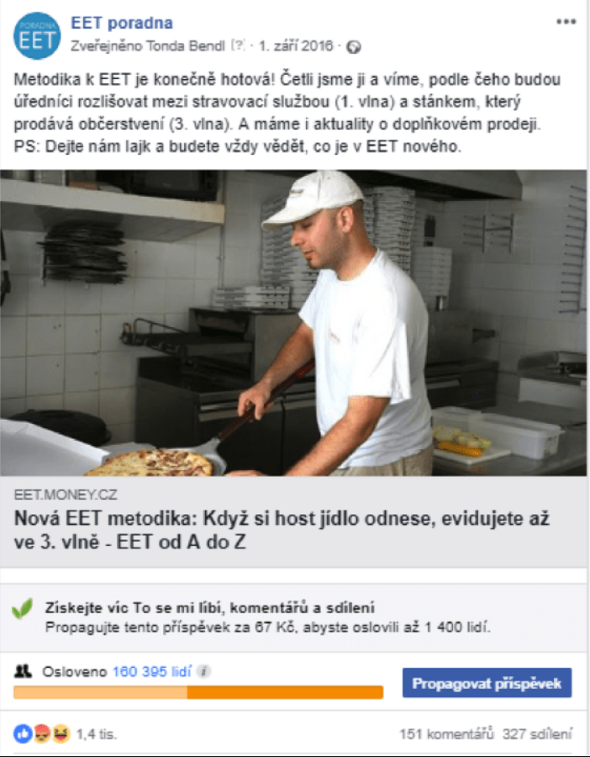
Ohlas na metodiku
Dosah: 160 395 (75 722 org.)
Lajky + komenty: 1 471 + 151
Sdílení: 327
Unikátní zobrazení: 30 732 (č. 10)

Slide 48
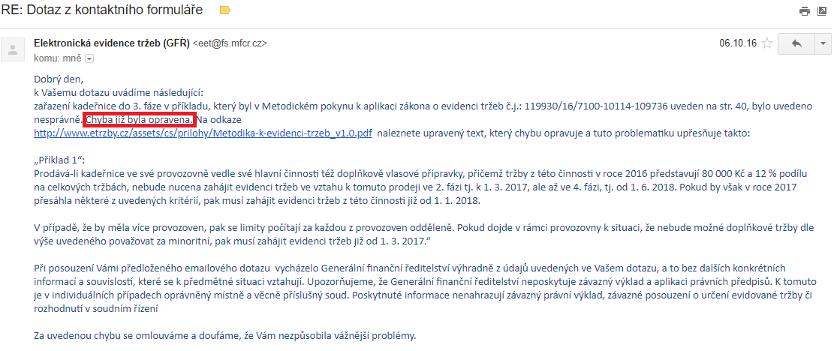
Odhalení chyby ...v metodice

Slide 49
Plníme databázi podnikatelů a tvoříme první newslettery

Slide 50
+1 683 přihlášených

Slide 51
6 měsíců jsme jen budovali důvěru v EET poradnu. To vyžadovalo jít do terénu, mluvit s finanční správou a přicházet s tématy, která jiní opomíjí.

Slide 52
2. fáze: Provázání na obchod, 10/2016-02/2017

Slide 53
Typický obsah? Jak si poradit, co vybrat, kde koupit. Prakticky a s vhledem do problematiky.
Příklad?

Slide 54
Můžu markovat mokrýma rukama?

Slide 55
Posíláme je na správné místo

Slide 56
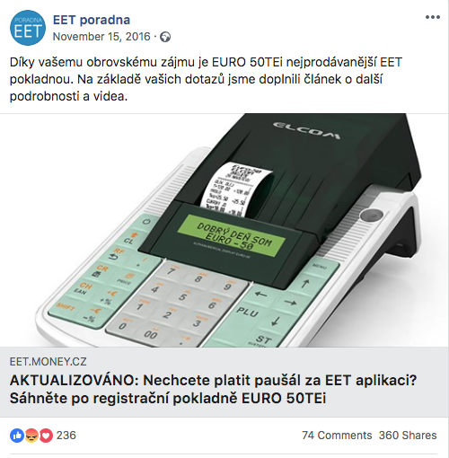
Ohlas na produkt
Dosah: 70 786 (23 456 org.)
Lajky + komenty: 236 + 74
Sdílení: 360
Unikátní zobrazení: 31 847 (č. 9)

Slide 57
Rozjíždí se poradna. Jen od dubna do prosince 2016 pomáháme odbavit více než 4 000 dotazů.

Slide 58
Sleduje nás Finanční správa ČR

Slide 59
3. fáze: Spuštění EET, 03/2017

Slide 60
Výsledky: data a čísla za rok od startu
99 článků, 147 FB postů, 251 tweetů, nepočítaně odpovědí
500 000+ návštěv webu, 56 % organic
14 000+ e-mailů v databázi
Top zdroj návštěv e-shopu, přímé konverze z poradny 17,1 % obratu, asistované konverze 31 % obratu
160% meziroční růst divize pokladních systémů

Slide 61
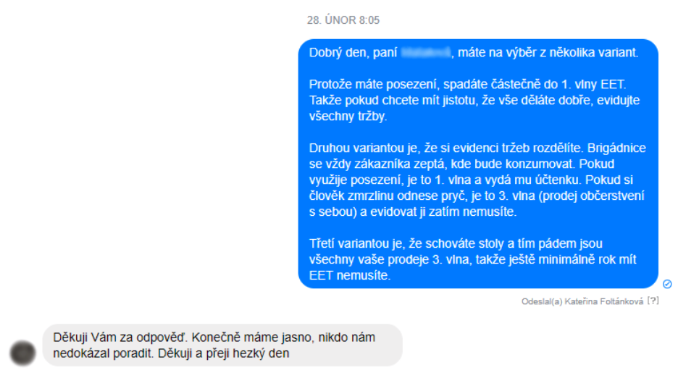
Dobro jako bonus

Slide 62
K čemu je vhodný content marketing?

Slide 63
A) Buduje reputaci a posiluje důvěru

Slide 64
Pomáhá prodávat lépe

Slide 65
Osobně radí, učí a ukazuje

Slide 66
Zlepšuje know-how zákazníků

Slide 67
Pořádá konferenci o zák. péči

Slide 68
B) Přivádí nové návštěvníky

Slide 69
2017: 55 lidí z organicu měsíčně

Slide 70
Tým, analytika, obchod, lidé

Slide 71
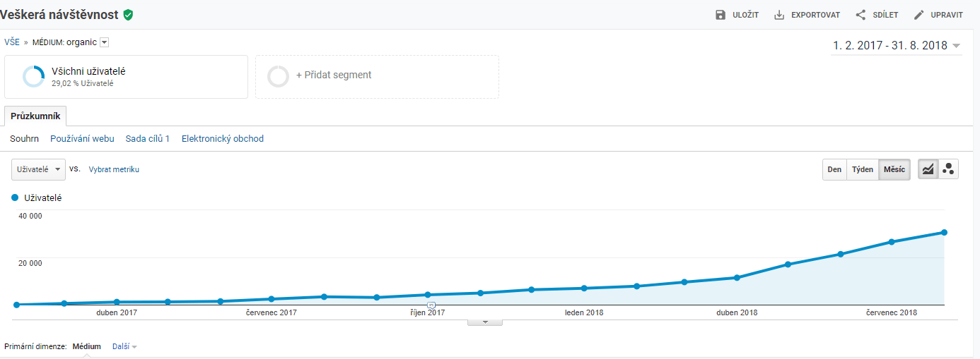
2018: 30 000 lidí z organicu měsíčně

Slide 72
C) Oslovuje zákazníky mnohem dřív, než potřebují vaše služby
či produkty

Slide 73
Obsahový magnet: seriál

Slide 74
Pokračujeme: obsah na blogu

Slide 75
Pokračujeme: newsletter

Slide 76
Prohlubujeme zájem: sociální sítě

Slide 77
Konverze:
školení

Slide 78
Po čem můžete v content marketingu sáhnout: on-line

Slide 79
Blog

Slide 80
E-book / whitepaper

Slide 81
Případová studie

Slide 82
FAQ, návod

Slide 83
Poradna

Slide 84
E-mailingový seriál

Slide 85
Webinář

Slide 86
Podcast

Slide 87
Videoformáty

Slide 88
Infografiky / obrázky

Slide 89
Obsah na sociálních sítích

Slide 90
Po čem můžete v content marketingu sáhnout: off-line

Slide 91
Kurzy, školení, přednášky

Slide 92
Budování komunity

Slide 93
Kniha, časopis

Slide 94
Ocenění, soutěž

Slide 95
III. Content marketing – jak

Slide 96
Krok 1: Pro koho tady jsme?

Slide 97
Pro koho tady jsem: insight
Co je to za člověka?
Co má rád, a co mu vadí?
V jakých situacích za námi chodí?
Proč k nám váží cestu?
Čím si jej získáme a zavážeme, a čím naopak odradíme?
Co potřebuje vědět k tomu, aby se rozhodl?

Slide 98
Krok 2: Jak tady pro něj můžeme být lépe než kdokoliv jiný?

Slide 99
Poznání sebe sama
Kompetence: Co umíme, jaké máme silné stránky a výhody?
Odlišnost: Máme něco, co nemá nikdo jiný?
Příslib: Jakou potřebu chceme naplňovat?
Kapacity: Co můžeme dát do hry? Čas? Skvělé fotky? Nasazení?

Slide 100
Krok 3: Dejte obsahu pevný základ

Slide 101
Dejte obsahu pevný základ
Ujasněte si, kdo jste, a jak se představujete.
Ujasněte si, jak o sobě mluvíte (tykáte/vykáte? my z baru/ten bar?...)
Ujasněte si klíčová sdělení a argumenty.
Ujasněte si, jaké kanály k tomu nejlépe využijete.

Slide 102
Strategické plánování:
Cesta zákazníka

Slide 103
Cesta zákazníka
 | Před rozhodnutím | Spouštěč | Zvažování možných řešení | Výběr typu řešení | Srovnání nabídek | Schválení | Po nákupu
Situace |  | Neplním aktuální sales plán, sílí tlak šéfa i dodavatelů
Očekávání a vytoužený benefit |  | S minimem úsilí získám maximum, zazářím a povýším
Co odradí a přiměje zvolit jiné řešení |  | Když bude hrozit, že si uříznu ostudu a ohrozím si flek
Podle čeho vyhodnocuje další krok |  | Pozná čísla a rozpozná potenciál, na kterém sedí
Naše řešení |  | Konference: Nové zdroje příjmů v retailu Článek (LIN, PR): 5 věcí, kterými si ředitelé vylepšují sales plán

Slide 104
Jak obsah dále propagovat?

Slide 105
Možnosti dalšího šíření obsahu
PPC
Přímé oslovení autorit
Vnitřní prolinkování na webu
Vlastní marketingové kanály
Relevantní skupiny na Facebooku a LinkedIn, diskuse

Slide 106
Kde nacházet témata?

Slide 107
Zdroje inspirace, kde hledat témata
Přepracování stávajícího obsahu na webu
Analýza klíčových slov
Analýza konkurence
Vyhledávání na webu
Dotazy zákazníků, data z výzkumů
Dotazy na fórech a v diskusích

Slide 108
Měření a vyhodnocování

Slide 109
Možné metriky
Dlouhodobý trend návštěvnosti webu (zejména organická a přímá)
Zdroje návštěvnosti a konverzí
Pohyb na webu (scrollování, počet prohlédnutých stránek apod.)
Počet vracejících se návštěvníků
Míra zapojení, dosah, počet aktivních odběratelů
Konverze

Slide 111
Co musí umět copywriter...

Slide 112
Správně se ptát

Slide 113
Znát produkt

Slide 114
Vytěžit data

Slide 115
Chápat značku

Slide 116
Vytěžit data

Slide 117
Ptát se a poznávat

Slide 118
Ověřovat

Slide 119
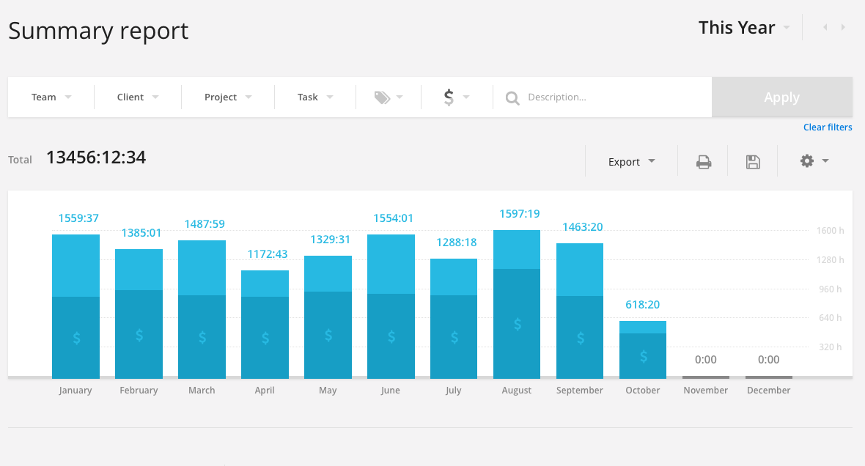
Vypsat se

Slide 120
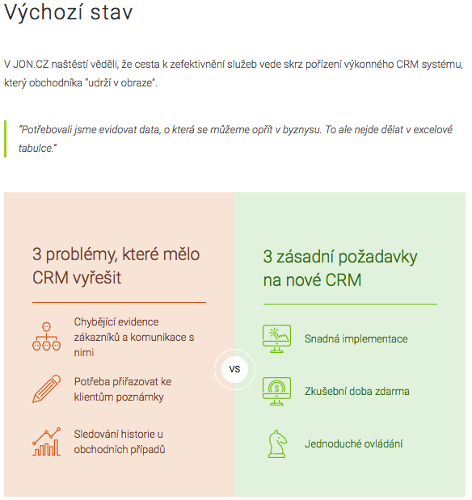
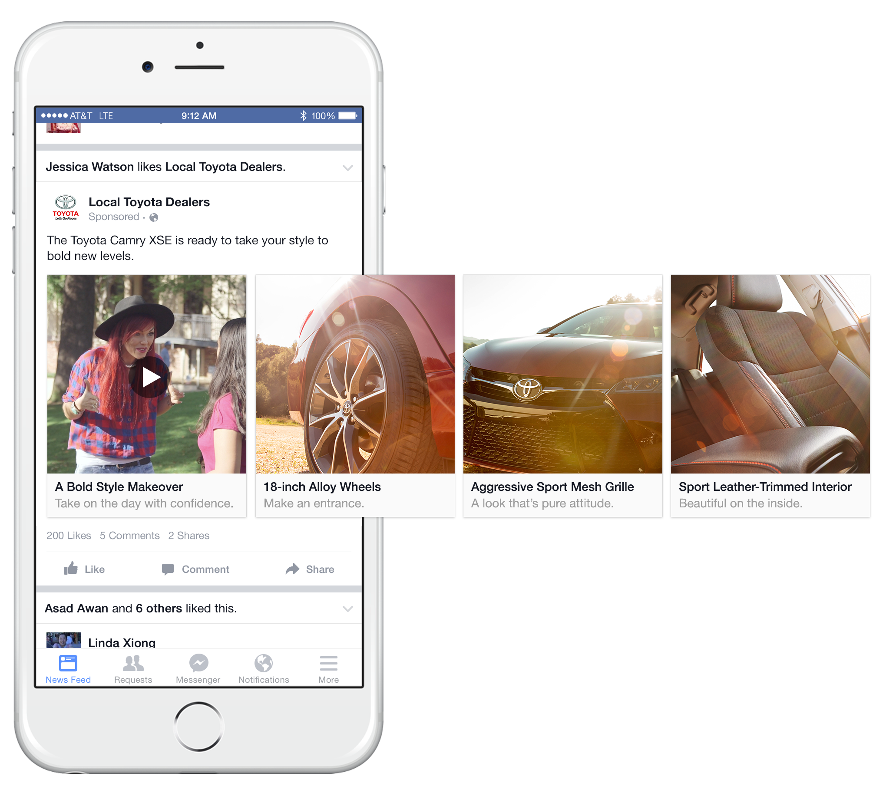
Znát specifika formátů

Slide 121
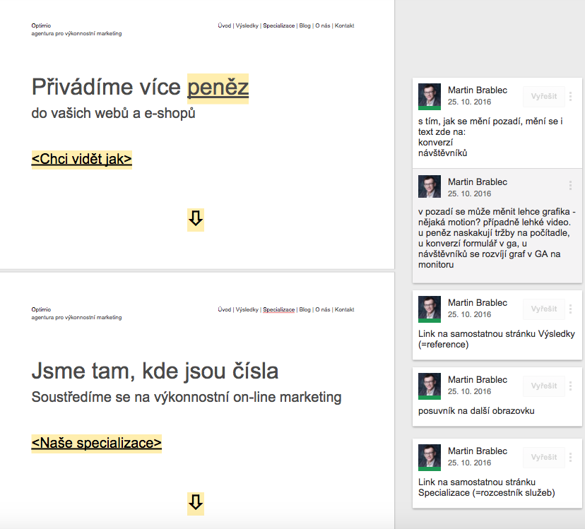
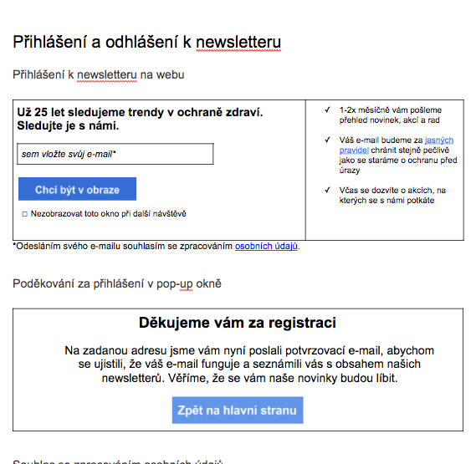
Orientovat se v UX

Slide 122
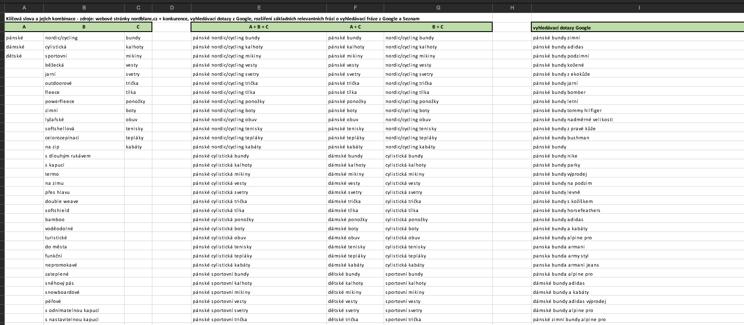
Mít přesah do PR, marketingu…

Slide 123
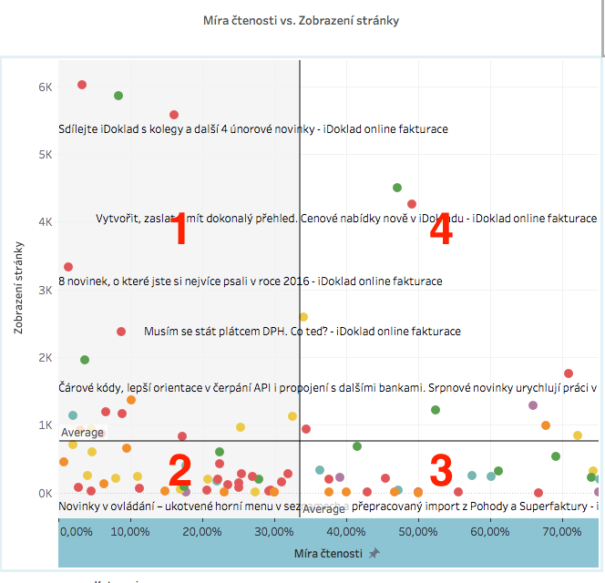
Pracovat s daty

Slide 125
3) Co byste chtěli umět, až odtud odejdete?

Slide 127
4) Co bude cílem našeho společného semestru?

Slide 128
Díky za pozornost
Martin přednášel
Martin Brablec
Strategie & vedení
martin.brablec@obsahova-agentura.cz
602 478 999

